Slide 1
Волейбол – виды подач.
В данной презентации будут показаны 4 вида подач 1.Верхняя прямая подача 2.Верхняя боковая подача 3.Нижняя прямая подача 4.Нижняя боковая подача

Slide 2
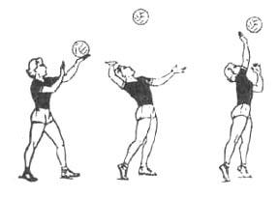
Верхняя прямая подача
Удар по мячу наносят выше оси плечевого сустава, стоя лицом к сетке (прямо). Мяч подбрасывают почти над головой и несколько впереди на высоту до 1,5 м. Замах выполняют вверх-назад, руку поднимают и отводят согнутой в локте за голову. Угол сгибания в локтевом суставе (плечо - предплечье) не должен быть меньше 90. Одновременно с замахом прогибаются в грудном и поясничном отделах, правое плечо отводят назад.

Slide 3
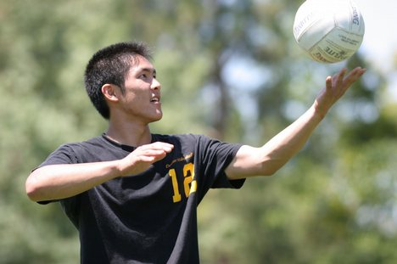
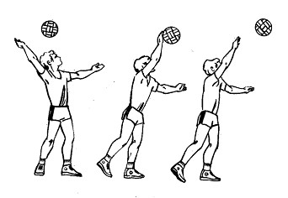
Примеры подач

Slide 4
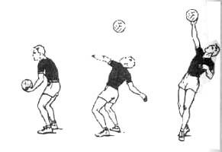
Верхняя боковая подача
Удар по мячу наносят выше оси плечевого сустава, стоя боком к сетке. Подбрасывают мяч на высоту до 1,5 м так, чтобы он находился почти над головой. Замах выполняют вниз-назад, значительно опуская правое плечо и сгибая правую ногу при переносе веса тела назад. В ударном движении правую махом выносят по дуге сзади-вверх; при этом правое плечо поднимают вверх, оставляя левое в том же положении.

Slide 5
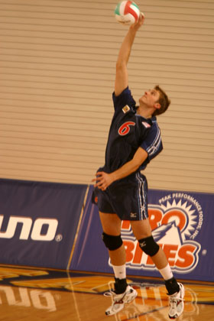
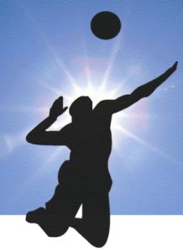
Примеры подач

Slide 6
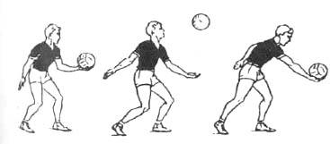
Нижняя прямая подача
Здесь удар по мячу наносят ниже оси плечевого сустава, когда игрок стоит лицом (прямо) к сетке. Подбрасывают мяч на высоту до 0,5 м впереди над головой. Замах выполняют назад и несколько вверх в плоскости, перпендикулярной опоре. Удар осуществляют маховым движением правой рукой сзади-вниз-вперед на уровне пояса и наносят по мячу снизу-сзади. После удара руку вытягивают в направлении подачи и затем фиксируют в таком положении (см. рис. 1)

Slide 7
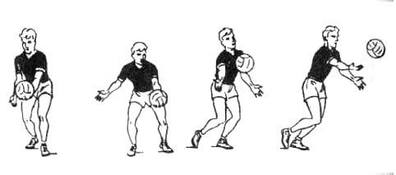
Нижняя боковая подача
Удар по мячу наносят ниже оси плечевого сустава, стоя боком к сетке. Существуют два варианта выполнения этой подачи. В обычном варианте замах производят в направлении вниз-назад в плоскости, наклонной в опоре примерно под углом 45. Правое плечо при этом отводят назад и опускают.

Slide 8
Спасибо за внимание

